Slide 1
2-2常用随机变量的分布
1.离散型随机变量.
(1)
两点分布(0-1分布)设随机变量 X 只可能取0
与1两个值 , 它的分布律为
则称 X 服从 0-1 分布或两点分布.

Slide 2
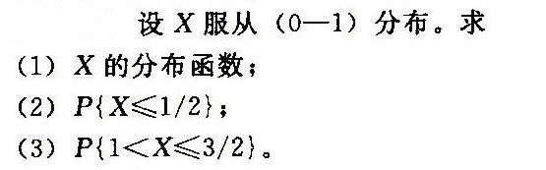
2-2常用随机变量的分布
例

Slide 3
2-2常用随机变量的分布
(2) 二项分布
若X的分布律为:
或为:
称这样的分布为二项分布.记为
二项分布
两点分布

Slide 4
2-2常用随机变量的分布
例

Slide 5
2-2常用随机变量的分布
(3) 泊松分布

Slide 6
2-2常用随机变量的分布
泊松定理
设一列随机变量
X_{n} ~B(n, p_{n} ) (n=1,2,…), 即

Slide 7
2-2常用随机变量的分布
证

Slide 8
2-2常用随机变量的分布

Slide 9
2-2常用随机变量的分布
注
n很大, p 很小
二项分布 泊松分布

Slide 10
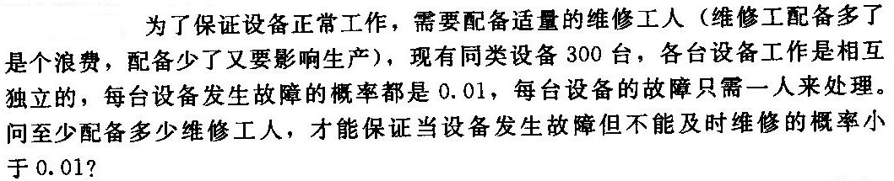
2-2常用随机变量的分布
例
例

Slide 11
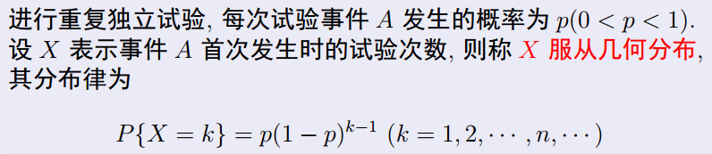
2-2常用随机变量的分布
(4) 几何分布

Slide 12
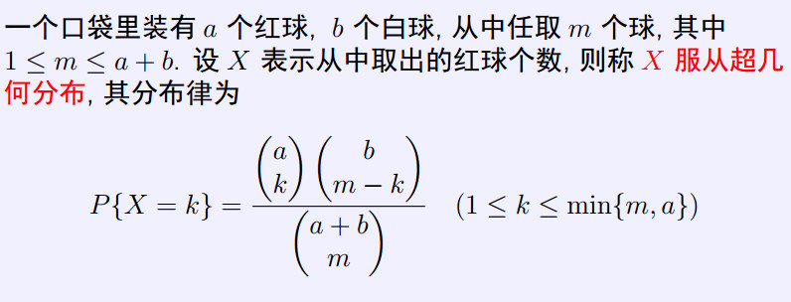
2-2常用随机变量的分布
(5) 超几何分布

Slide 13
2-2常用随机变量的分布
2.连续型随机变量.
(1) 均匀分布

Slide 14
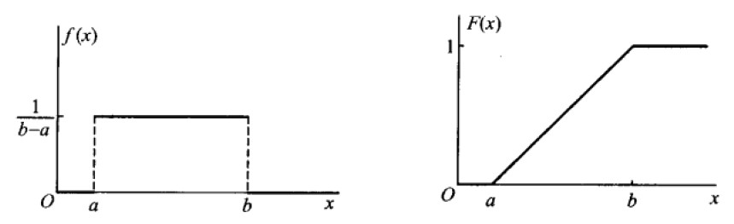
2-2常用随机变量的分布
X的分布函数为

Slide 15
2-2常用随机变量的分布
例
解

Slide 16
2-2常用随机变量的分布
(2) 指数分布

Slide 17
2-2常用随机变量的分布
例 设某种电子元件的寿命服从指数分布, 试求
它在使用了 t 小时后的 Δt 小时内损坏的概率.
解

Slide 18
2-2常用随机变量的分布
(3) 正态分布

Slide 19
2-2常用随机变量的分布
①
②

Slide 20
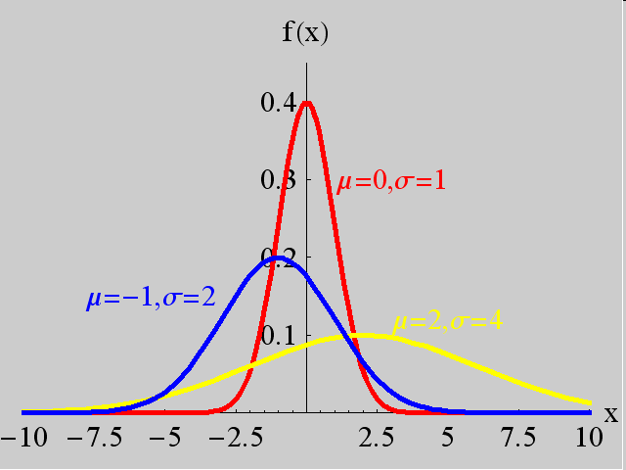
2-2常用随机变量的分布

Slide 21
2-2常用随机变量的分布
标准正态分布
标准正态分布的密度函数为
标准正态分布的分布函数为

Slide 22
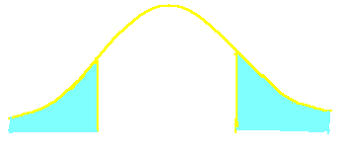
2-2常用随机变量的分布
y
-x
o
x
x
①
②
③
④

Slide 23
2-2常用随机变量的分布
正态分布的计算方法
情形1.
①
可查标准正态分布表，得
②
③
④

Slide 24
2-2常用随机变量的分布
情形2.
①
②

Slide 25
2-2常用随机变量的分布
例
例
例

Slide 26
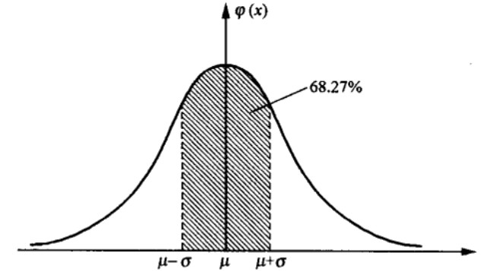
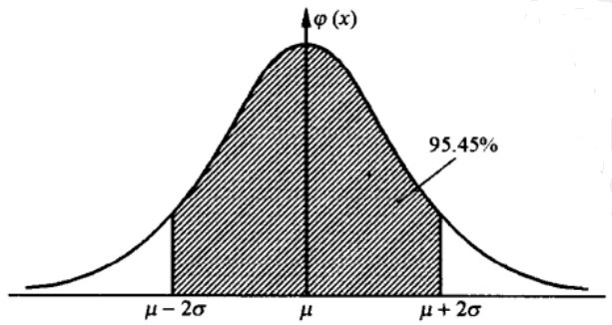
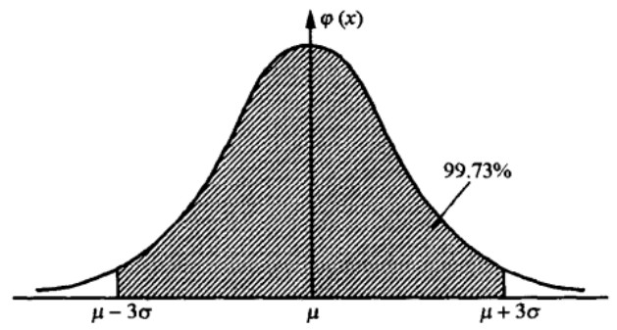
2-2常用随机变量的分布
上题结果可以用以下图示来说明:

Slide 27
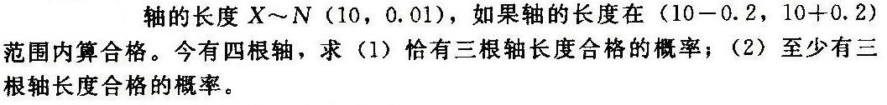
2-2常用随机变量的分布
例
例
例

Slide 28
2-2常用随机变量的分布

